Slide 1
演化計算方法於貼片機工作排程優化之應用
國立勤益科技大學
資訊工程系 特聘教授
林正堅 博士

Slide 2
大綱
貼片機介紹
業界面臨的問題
問題的解決方法
實驗與討論
結論

Slide 3
貼片機介紹
貼片機 ➔ Surface Mount Machine
貼片機是用來實現全自動、高速、高精度地貼放SMD (surface-mount devices)元件的設備，是整個SMT生產過程中最關鍵、最複雜的設備。
貼片機最主要的目的就是抓取必須放置的電子元件，然後將抓取的電子元件放置到PCB 上的正確位置，完成印刷電路板上所有元件的裝配。

Slide 4
貼片機介紹
貼片機實際運作影片

Slide 5
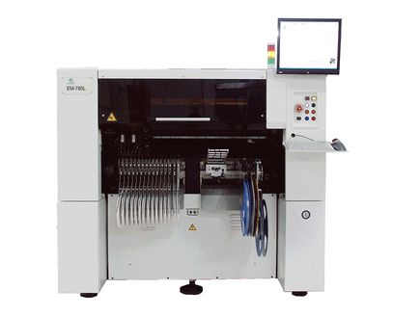
貼片機介紹
多取置頭貼片機
(Multi-Head Placement Machine)

Slide 6
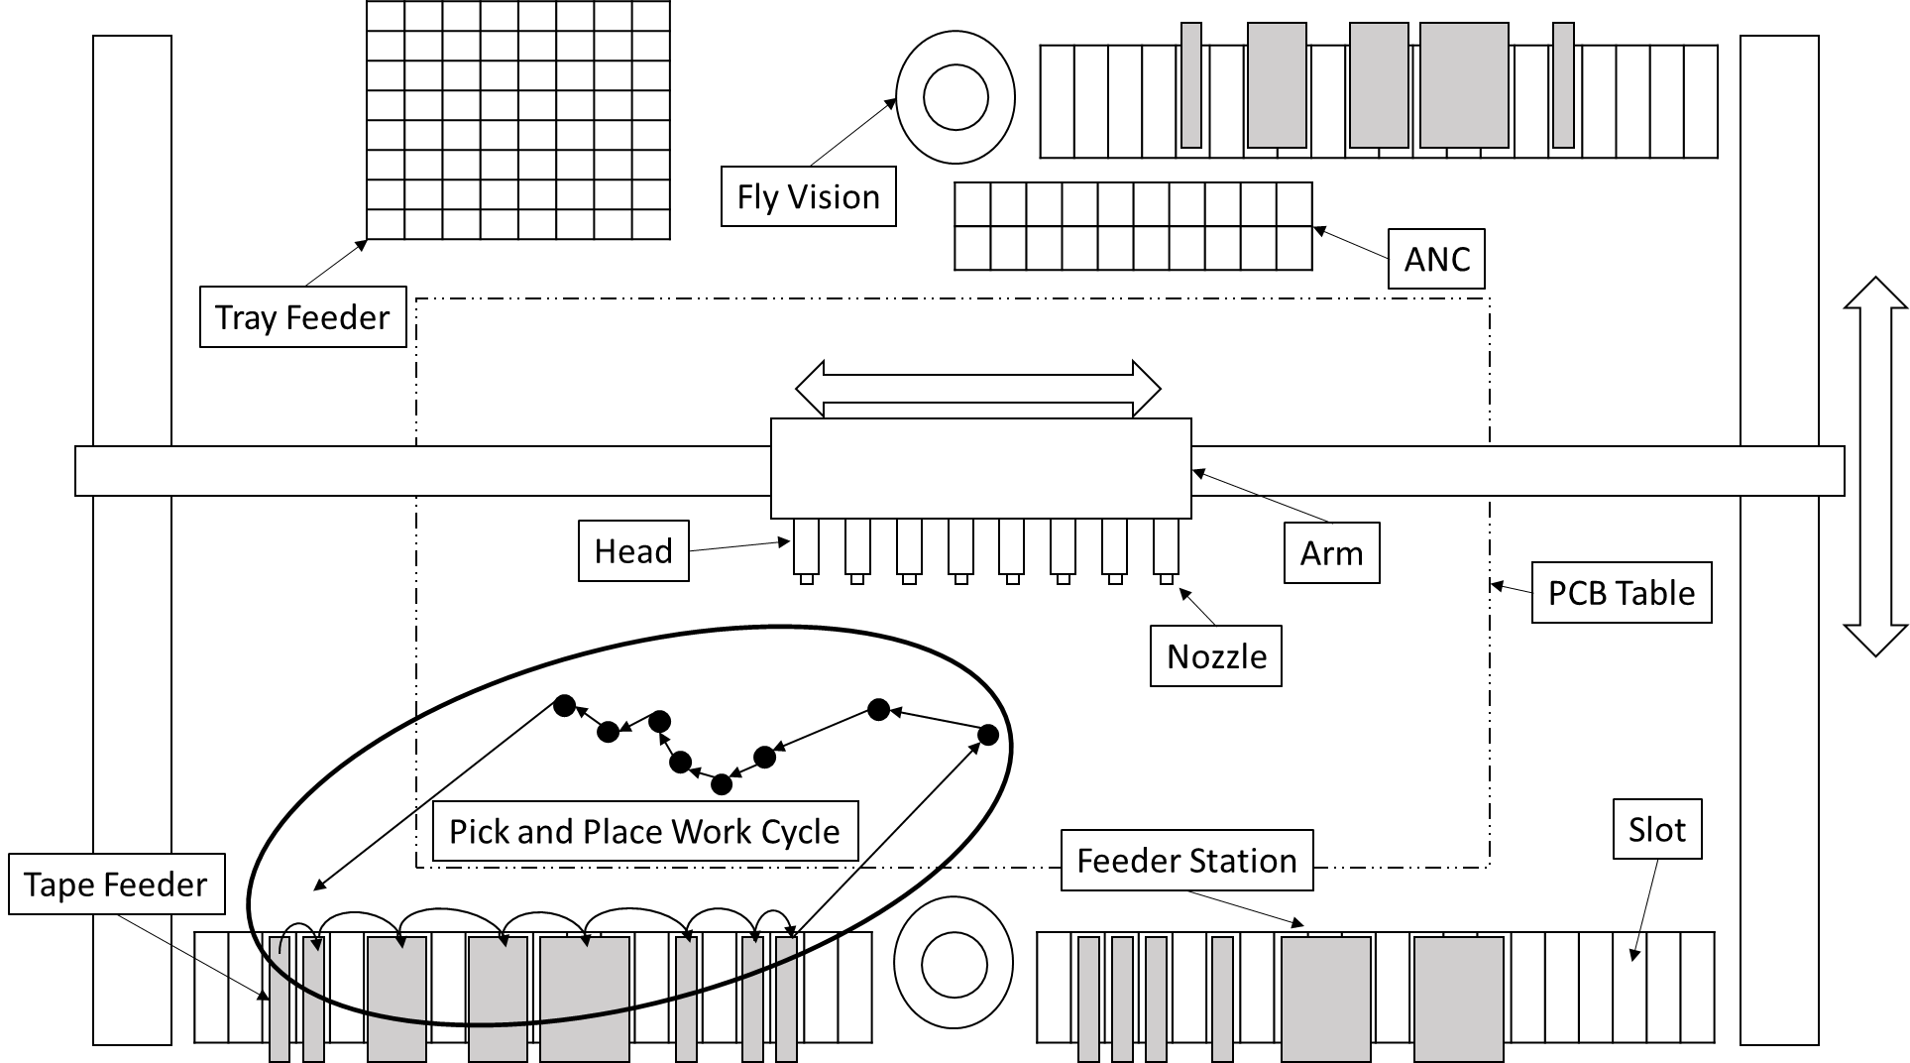
貼片機介紹
機台架構

Slide 7
貼片機介紹
貼片機運作流程

Slide 8
業界面臨的問題
常見的問題
  吸嘴配置問題
  元件的抓取與放置順序問題
  料槽位置的配置

Slide 9
業界面臨的問題
吸嘴配置問題(Nozzle Setup Problem)
  此問題為決定每個取置頭上設置的吸嘴類型，目的為產生出同時吸著數最多，取料次數最少的ANC序列，以降低取料所花費的時間。

Slide 10
業界面臨的問題
元件的抓取與放置順序問題(Component Pick and Place Sequence Problem)
  此問題為規劃PCB上每一個元件抓取與放置的先後順序，其目的為產生Head移動路徑之順序，以減少Head移動所花費之時間。

Slide 11
業界面臨的問題
除了以上的問題外，另外我們將考慮更多實際問題
  元件高度
  吸嘴配置
  搭載限制

Slide 12
業界面臨的問題
Relevant research Research problems | Our | Lee et al. [14] | Wang et al. [15] | Ellis et al. [20] | Burke et al. [19] | Kumar and Luo [25] | Ayob and Kendall [28] | Oh and Park. [29] | Ayob and Kendall. [31] | Ashayeri et al. [35]
Component pick and place sequence problem |  |  |  |  |  |  |  |  |  | 
Feeder assignment problem |  |  |  |  |  |  |  |  |  | 
Nozzle setup problem |  | 
Component height restrictions | 
Pick restriction problem | 
Place restriction problem | 
The simultaneous pickup problem | 

Slide 13
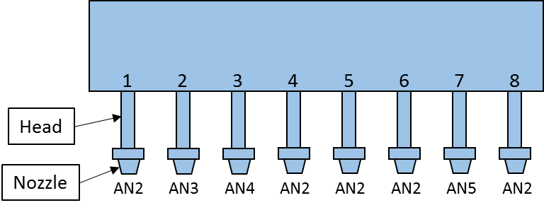
業界面臨的問題
ANC(Automatic Nozzle Changer)序列
  所謂的ANC序列為取置頭上吸嘴的配置狀態，不同種類的元件所使用的吸嘴也都不相同。
  ”AN2-AN3-AN4-AN2-AN2-AN2-AN5-AN2 ”稱為一組ANC序列，而一組ANC序列可連續使用多個pick and place work cycles，要完成一塊PCB的裝配，須依據元件的種類與數量產生多組ANC序列，作為交換吸嘴，搭載完所有元件之用。

Slide 14
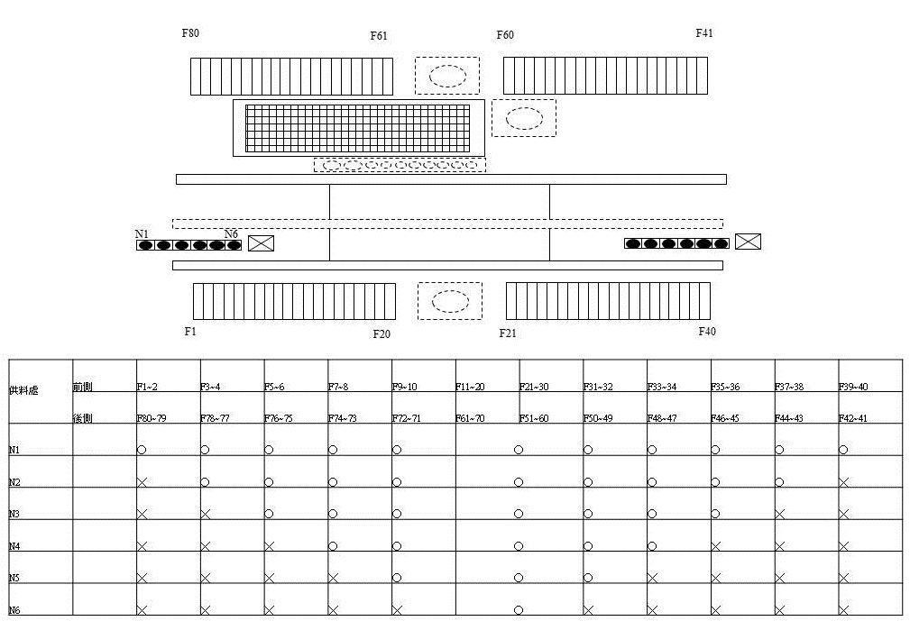
業界面臨的問題
機台限制
  在真正的機台上會有取料限制，並不是每一個取置頭都能拿到每一個料槽的元件，因為取置頭的移動會有硬體限制有些位置無法到達，其搭載限制也是相同的道理。

Slide 15
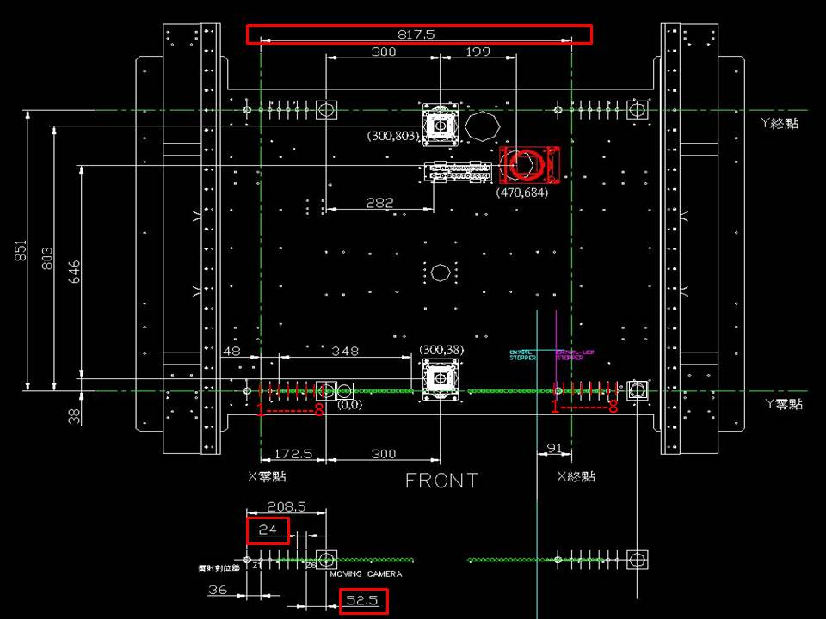
業界面臨的問題
Moving Camera在8個Head的右側。當原點復歸後，此時Moving Camera中心所看到的位置為絕對位置(0,0)。以X方向而言，Moving Camera能到達的左極限及右極限，為左極限 X=-2 mm、右極限 X=778 mm。

Slide 16
業界面臨的問題

Slide 17
業界面臨的問題

Slide 18
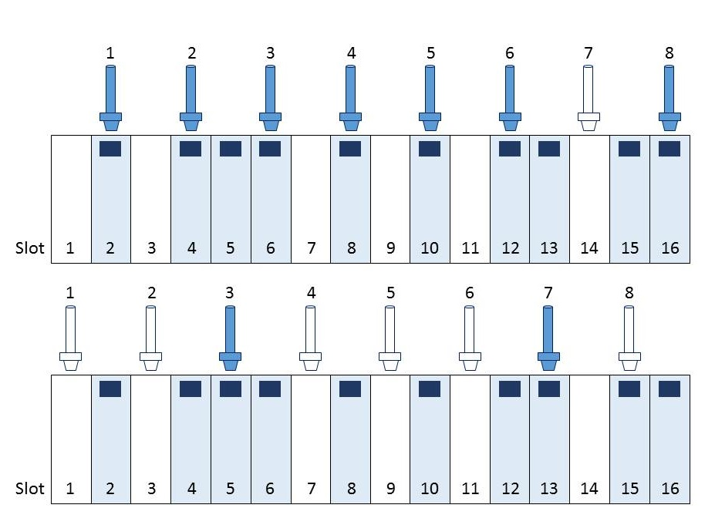
業界面臨的問題
同時取料
  當取置頭(Head)符合取料限制時就可考慮同時取料問題，貼片機在運作過程中，取料作業的規劃也是相當重要的一環。每一個取置頭(Head)的取料位置中間隔一個Slot可執行同時取料的動作，若能讓多個取置頭同時取料，將可減少取料次數並節省取料時所耗費的時間成本。

Slide 19
問題的解決方法
根據分析貼片機工作排程屬於多目標最佳化問題
適合採用演化計算(Evolutionary Computation)方法解決

Slide 20
問題的解決方法
演化計算(Evolutionary Computation)方法
  基因演算法(Genetic Algorithm)
  粒子群最佳化(Particle Swarm Optimization)
  差分演化(Differential Evolution)
  群體尋優最佳化(Group Search Optimizer)
  人工蜂群演算法 (Artificial Bee Colony Algorithm)
  …

Slide 21

基因(遺傳)演算法
Genetic Algorithm (GA)
達爾文進化論:
適者生存、不適者淘汰。

Slide 22
基因演算法
進化論
Genetic Algorithm
(基因演算法)
Reproduction (複製)
Crossover (交配)
Mutation (突變)

Slide 23
複製策略
由父代中挑選數組較佳的染色體複製到下一世代的族群中
  競爭式選擇法
  隨機挑選法
  輪盤式選擇法

Slide 24










  競爭式選擇法
 |  | …
90
 |  | …
 |  | …
88
 |  | …
 |  | …
86
 |  | …
 |  | …
82
 |  | …
 |  | …
81
…
 |  | …
70

Slide 25






隨機挑選法
 |  | …
90
 |  | …
 |  | …
88
 |  | …
 |  | …
86
 |  | …
 |  | …
82
 |  | …
 |  | …
81
…
 |  | …
70

Slide 26
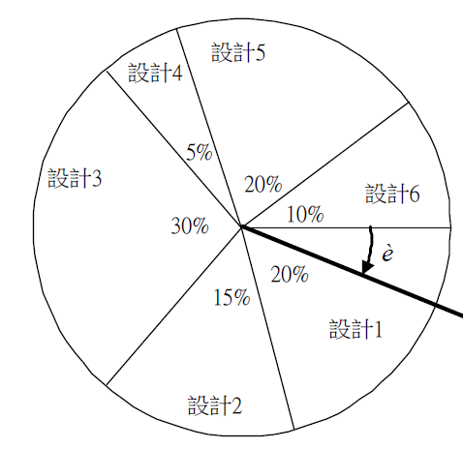
輪盤式選擇法

Slide 27
交配策略
交配步驟
  由父代中挑選兩組染色體，以進行交配的動作，並產生一個機率值，藉由此機率值判斷是否需要交配
  執行交配運算
  將交配過後的新染色體放入下一世代的族群中
交配方法
  單點交配
  雙點交配

Slide 28
單點交配
以2位元編碼為範例
實數或整數編碼的作法亦同。
 |  | 0 |  |  |  | 1 | 0 | 1 | 1
 |  | 1 |  |  |  | 0 | 0 | 0 | 1
 |  | 0 |  |  |  | 0 | 0 | 0 | 1
 |  | 1 |  |  |  | 1 | 0 | 1 | 1

Slide 29
雙點交配
以實數或整數編碼為範例
2位元編碼作法亦同。
 |  | 1 |  |  |  | 26 | 22 | 70 | 51
 |  | 37 |  |  |  | 77 | 86 | 63 | 42
 |  | 1 |  |  |  | 77 | 86 | 70 | 51
 |  | 37 |  |  |  | 26 | 22 | 63 | 42

Slide 30

突變策略
隨機單點突變
 |  | 1 |  |  |  | 26 | 22 | 70 | 51
 |  | 1 |  |  |  | 26 | 11 | 70 | 51

Slide 31
基因演算法流程圖
產生初始染色體
加入新染色體
評估適應值
是否達到停止條件?
複製
交配
結束
突變

Slide 32

粒子群最佳化 (PSO)
Particle Swarm Optimization

Slide 33
粒子群最佳化
一個粒子代表鳥群中的一隻鳥，所以粒子群就視為一個簡單的社會系統。
採用下列兩個觀念
  依照自身經驗決定飛行方向
  參考別人的經驗決定飛行方向

Slide 34
粒子群最佳化
搜尋食物 (適應值評估)
鳥 (粒子)
我的位置靠近食物 !(全域最佳解)
食物 (最佳解)
34

Slide 35
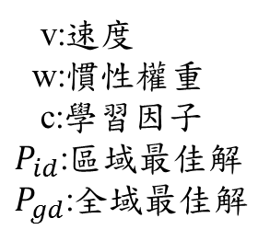
粒子群最佳化
速度更新公式:$V_{id}=w×V_{id}+c_{1}×Rand()×\left(P_{id}−X_{id}\right)+c_{2}×Rand()×\left(P_{gd}−X_{id}\right)$
位置更新公式:$X_{id}=X_{id}+V_{id}$
v:速度
w:慣性權重
c:學習因子
$P_{id}$:區域最佳解
$P_{gd}$:全域最佳解
目前的區域最佳解 pbest
新位置 x_{id(t+1)}
過去自身經驗
新速度 v_{id(t+1)}
運動向量
目前的全域最佳解 gbest
原來速度 v_{id}
同伴飛行經驗
原來位置 x_{id(t)}
原來速度 v_{id(t)}

Slide 36
粒子群最佳化
開始
以任意的位置和速度來初始化粒子
評估各個粒子的適應值
更新 pbest 與 gbest 值
更新各個粒子位置及速度
滿足終止條件
否
是
結束

Slide 37
粒子群最佳化
優點
  粒子群最佳化找尋最佳解的過程中，因本身機制不需利用突變或是重複利用的計算，僅以當前的最佳解來提供參考資訊及修正的功用，因此可以有效的搜尋並提升速度。
缺點
  粒子群最佳化需要足夠基本數量粒子數，若無一定數量的粒子數，會無法有效收斂至最佳解，然而越多的粒子數目會使運算時間更長。

Slide 38
差分演化
Differential Evolution (DE)

Slide 39
差分演化
差分進化演算法是由 Storn 和 Price 於1995年所發表的另一種演化計算方法。
差分進化演算法其優點為結構簡單、程式容易實作、所需調整的參數較少、及高效能。

Slide 40
差分演化
差分演化之概念是以向量為基礎，透過母體間個體之差異性，並以隨機搜尋方式將差異向量加上其中之個體中，並透過三個步驟進行演化
  突變(Mutation)
  重組 (Recombination)
  選擇(Selection)

Slide 41
差分演化
差分演化的主要參數：
  群體大小 (NP)：群體的大小將影響在迭代中運作的解向量總數。越大的群體需要越長的運算時間，但是過小的群體在搜尋 一個大的解空間時可能造成效果較差。
  突變權重因子 (F)：F值愈大，個體在解空間中跳動的幅度愈大，意味者群體有愈好的能力跳出區域最佳解。F值愈小，能以較快的速度進行收斂，但也會提高陷入區域最佳解的機率。 一般F 值設為0.4 到 1 之間。
  交換率 (CR)：決定了擾動後的合成向量與目標向量的交換比例的多寡。交換率越高即意味者兩個向量中被互相交換的比例越高。

Slide 42
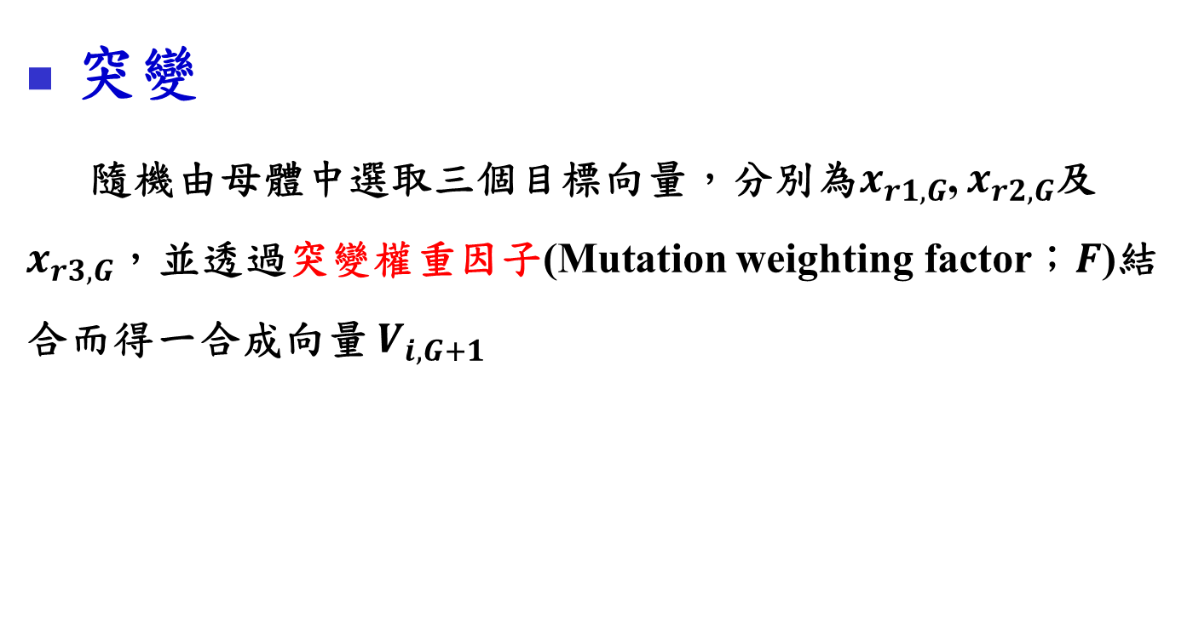
差分演化
突變
隨機由母體中選取三個目標向量，分別為$x_{r1,G}$, $x_{r2,G}$及$x_{r3,G}$，並透過突變權重因子(Mutation weighting factor；$F$)結合而得一合成向量 $V_{i,G+1}$
$$V_{i,G+1}=x_{r1,G}+F\left(x_{r2,G}−x_{r3,G}\right)$$

Slide 43


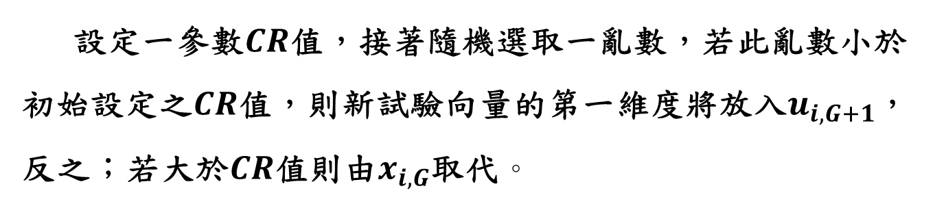
差分演化
重組
經過前一突變步驟產生出合成向量後，將利用條件公式與挑選中的目標向量$x_{i,G}$作重組，並於重組後得到一新的試驗$u_{i,G+1}$
$$u_{i,G+1}=\left\{\begin{aligned}V_{i,G+1} , if rand≤CR \\ x_{i,G} ,if rand>CR\end{aligned}\right.$$
設定一參數$CR$值，接著隨機選取一亂數，若此亂數小於初始設定之$CR$值，則新試驗向量的第一維度將放入$u_{i,G+1}$，反之；若大於$CR$值則由$x_{i,G}$取代。

Slide 44
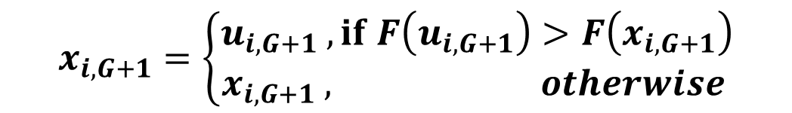
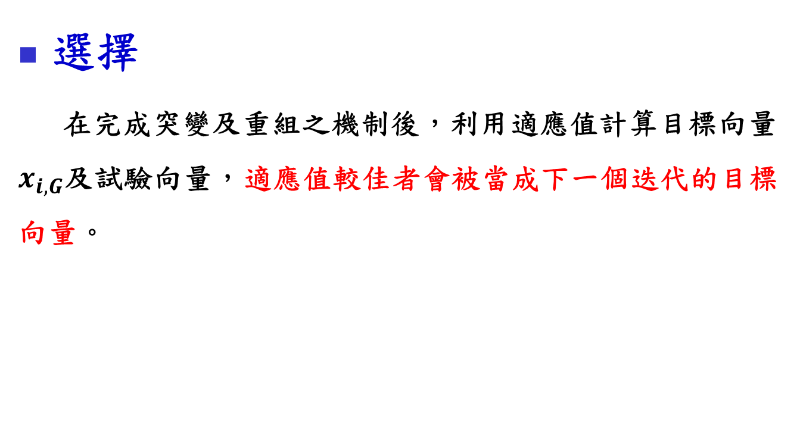
差分演化
選擇
在完成突變及重組之機制後，利用適應值計算目標向量$x_{i,G}$及試驗向量，適應值較佳者會被當成下一個迭代的目標向量。
$$x_{i,G+1}=\left\{\begin{aligned}u_{i,G+1} , if F\left(u_{i,G+1}\right)>F\left(x_{i,G+1}\right) \\ x_{i,G+1} , otherwise \end{aligned}\right.$$

Slide 45
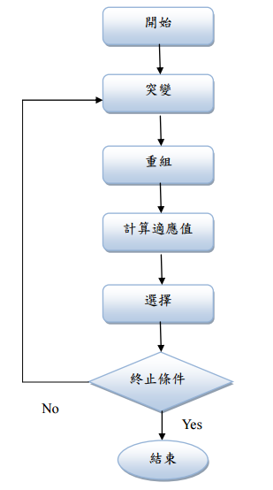
差分演化－流程圖

Slide 46
群體尋優法
Group Search Optimizer

Slide 47
群體尋優法
群體尋優法由三種類型的個體所組成
  生產者(producer)個體
  乞討者(scrounger)個體
  隨機搜尋者(random ranger)個體
生產者採用一般動物的搜尋機制，如視覺。
乞討者則以加入生產者並分享其搜尋到的資源(資訊)為目的，進行其搜尋的動作，除了生產者與乞討者之外，其餘族群中成員進行隨機性的搜尋。

Slide 48


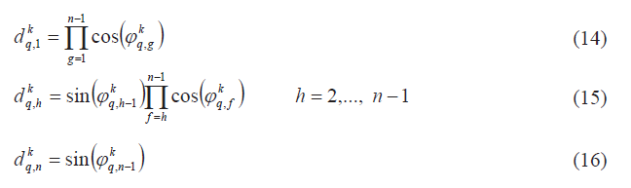
群體尋優法
而其引領角度則表示為 及其搜尋方向為一向量值 其中， 的極座標形式可經由笛卡兒轉換轉變為笛卡兒座標型式。

Slide 49
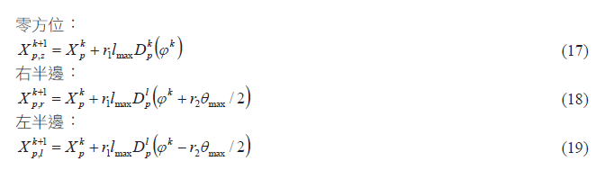
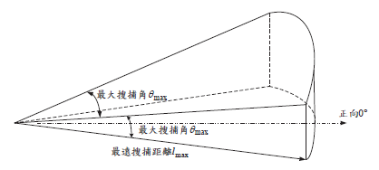


群體尋優法
生產者

Slide 50
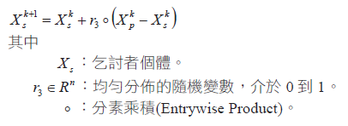
群體尋優法
乞討者：
  乞討者的尋優動作是繼生產者執行完動作後，依據生產者所給的資訊，尋找機會，參與由生產者發現的資源。
  在每個搜索回合，超過80％的個體被選擇為乞討者，而進行其優化動作。

Slide 51
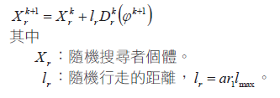
群體尋優法
隨機搜尋者
  隨機搜尋者，需進行隨機搜尋的動作。

Slide 52
群體尋優法
產生初始成員
並評估其適應值
剩下成員則為隨機搜尋者
並進行隨機搜尋
選擇生產者
評估所有成員
否
生產者搜索食物
(生產者執行生產動作)
是否達到停止條件?
選擇乞討者
是
乞討者向生產者進行乞討
結束

Slide 53
人工蜂群演算法 (ABC)
Artificial Bee Colony Algorithm

Slide 54
人工蜂群演算法
人工蜂群演算法由三種蜜蜂所組成
  工蜂 (Employed Bees)
  觀察蜂 (Onlookers)
  偵察蜂 (Scouts)

Slide 55
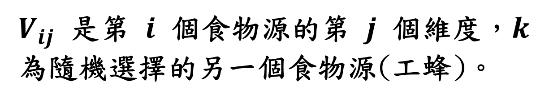
人工蜂群演算法
工蜂(Employed)：負責對每個食物源的附近進行開發，然後到跳舞區以跳舞傳達食物源的收益訊息。
$$V_{ij}=X_{ij}+∅_{ij}(X_{ij}−X_{kj})$$
$V_{ij}$ 是第 $i$ 個食物源的第 $j$ 個維度，$k$ 為隨機選擇的另一個食物源(工蜂)。

Slide 56
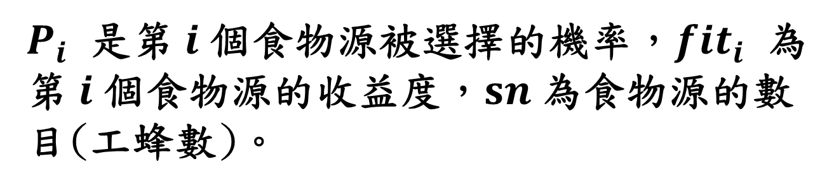

人工蜂群演算法
觀察蜂(Onlookers)：觀察食物收益度的訊息後，以輪盤法選擇一個食物源，到食物源的鄰近周遭進行開發的行為。
$$P_{i}=\frac{{fit}_{i}}{\sum_{n=1}^{sn}{{fit}_{n}}}$$
$P_{i}$ 是第$i$個食物源被選擇的機率，${fit}_{i}$ 為第$i$個食物源的收益度，$sn$為食物源的數目(工蜂數)。

Slide 57
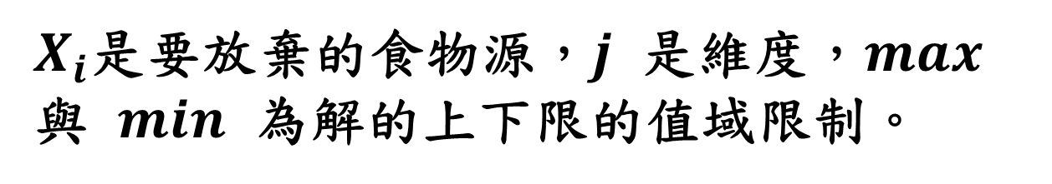
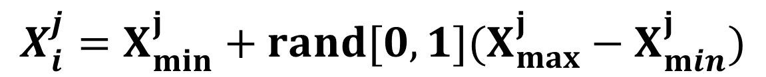
人工蜂群演算法
偵查蜂(Scouts) ：在食物源經過一定的開發次數後，而食物源的收益度沒有改善時，工蜂會放棄此食物源成為偵查蜂，隨機的探索一個新的食物源。
$$X_{i}^{j}=X_{min}^{j}+rand[0,1](X_{max}^{j}−X_{min}^{j})$$
$X_{i}$是要放棄的食物源，$j$ 是維度，$max$ 與 $min$ 為解的上下限的值域限制。

Slide 58
人工蜂群演算法
Step1:送出偵查蜂並初始化食物來源
Step2:更新所有食物源的收益度
Step3:工蜂移動到與工蜂數目相同的食物源附近並確定收益度
Step4:觀察蜂以輪盤法選定食物源且移動到鄰近位置
Step5:停止開採收益度未改善的食物源
Step6:以偵查蜂隨機探索新食物源
Step7:記憶目前為止收益度最高的食物源
Step8:循環(直到停止條件)

Slide 59
人工蜂群演算法
蜜蜂角色數量分配方式：
50%
工蜂
族群
50%
觀察蜂

Slide 60
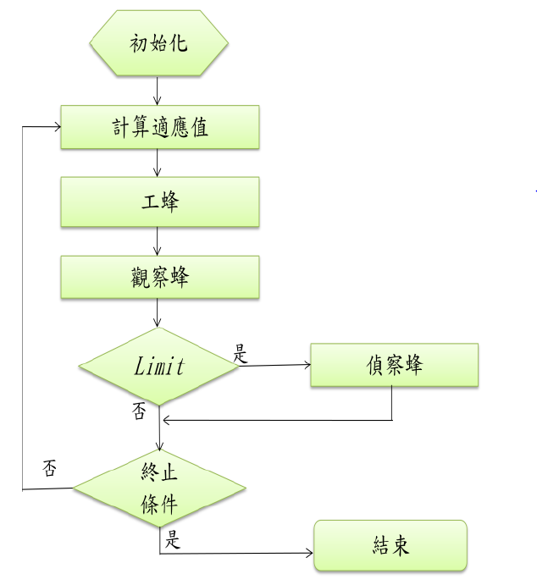
人工蜂群演算法－流程圖

Slide 61
問題的解決方法
我們採用混和基因演算法解決貼片機工作排程優化問題

Slide 62
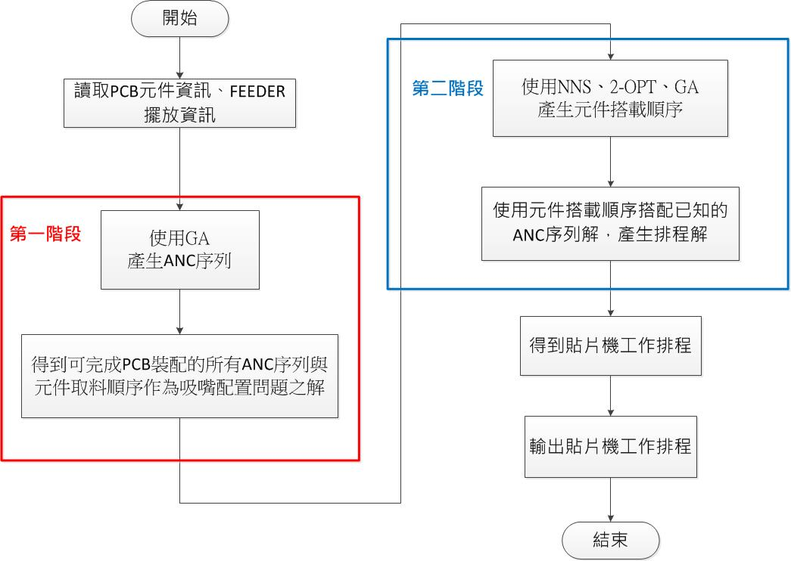
問題的解決方法

Slide 63
適應值評估函式
第一階段的適應值評估函式為，計算出ANC序列的取料次數，次數越少越好。
第二階段的適應值評估函式為，計算出花費最少時間的取置頭移動路徑，時間越短越好。

Slide 64
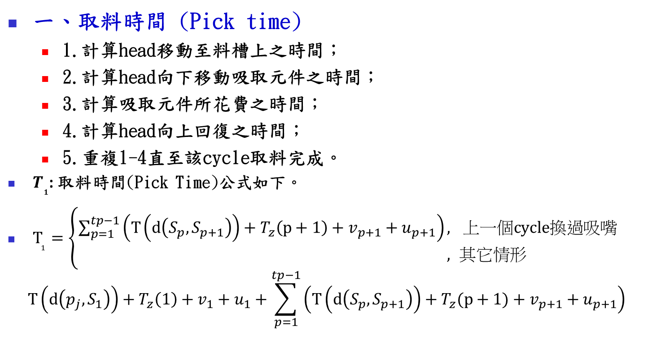
適應值評估函式
一、取料時間 (Pick time)
  1.計算head移動至料槽上之時間；
  2.計算head向下移動吸取元件之時間；
  3.計算吸取元件所花費之時間；
  4.計算head向上回復之時間；
  5.重複1-4直至該cycle取料完成。
$T_{1}$: 取料時間(Pick Time)公式如下。
$T_{1}=\left\{\begin{aligned}\sum_{p=1}^{tp−1}{\left(T\left(d\left(S_{p},S_{p+1}\right)\right)+T_{z}\left(p+1\right)+v_{p+1}+u_{p+1}\right)}, & 上一個cycle換過吸嘴 \\ , &其它情形\end{aligned}\right.$
$$T\left(d\left(p_{j},S_{1}\right)\right)+T_{z}\left(1\right)+v_{1}+u_{1}+\sum_{p=1}^{tp−1}{\left(T\left(d\left(S_{p},S_{p+1}\right)\right)+T_{z}(p+1)+v_{p+1}+u_{p+1}\right)}$$
PCB→Slot
Z 軸取料
Slot
Z 軸取料

Slide 65
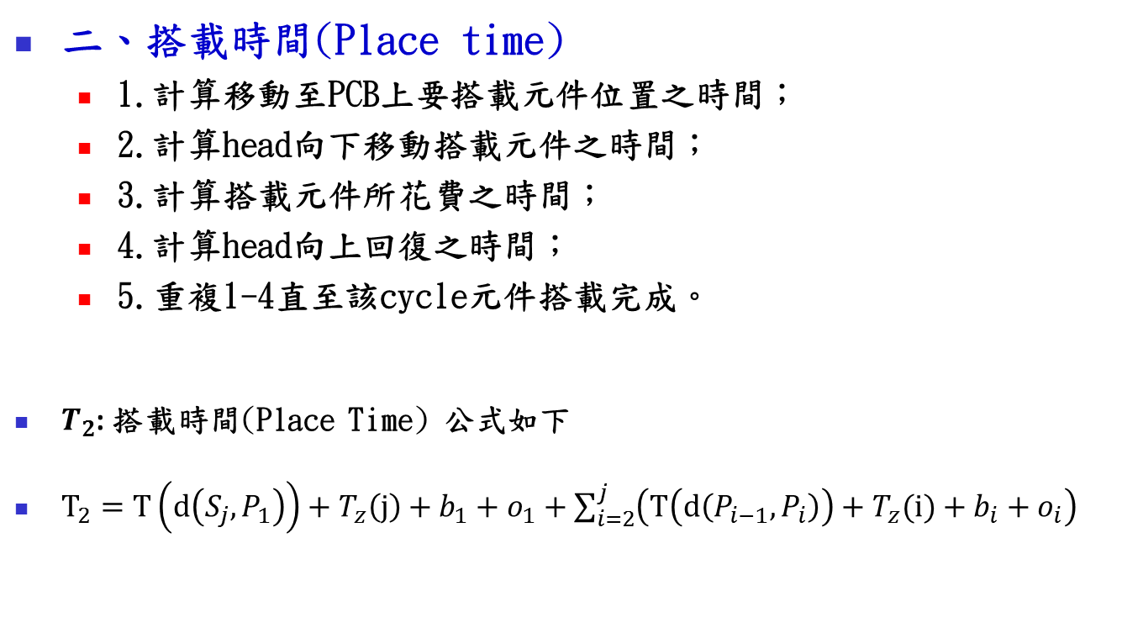
適應值評估函式
二、搭載時間(Place time)
  1.計算移動至PCB上要搭載元件位置之時間；
  2.計算head向下移動搭載元件之時間；
  3.計算搭載元件所花費之時間；
  4.計算head向上回復之時間；
  5.重複1-4直至該cycle元件搭載完成。
$T_{2}$: 搭載時間(Place Time) 公式如下
$T_{2}=T\left(d\left(S_{j},P_{1}\right)\right)+{T_{z}\left(j\right)+b}_{1}+o_{1}+\sum_{i=2}^{j}{\left(T\left(d\left(P_{i−1},P_{i}\right)\right)+T_{z}(i)+b_{i}+o_{i}\right)}$
Slot →PCB
Z 軸放置
PCB
Z 軸放置

Slide 66
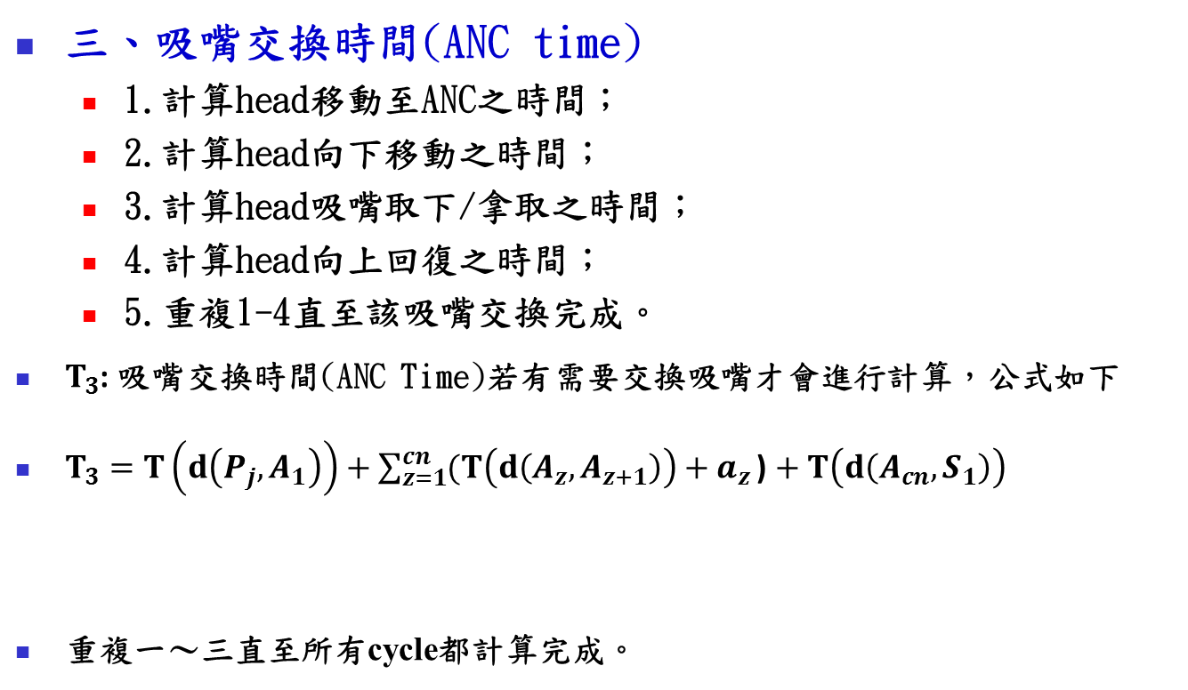
適應值評估函式
三、吸嘴交換時間(ANC time)
  1.計算head移動至ANC之時間；
  2.計算head向下移動之時間；
  3.計算head吸嘴取下/拿取之時間；
  4.計算head向上回復之時間；
  5.重複1-4直至該吸嘴交換完成。
$T_{3}$: 吸嘴交換時間(ANC Time)若有需要交換吸嘴才會進行計算，公式如下
$T_{3}=T\left(d\left(P_{j},A_{1}\right)\right)+\sum_{z=1}^{cn}{(T\left(d\left(A_{z},A_{z+1}\right)\right)+a_{z}}\text{)}+T\left(d\left(A_{cn},S_{1}\right)\right)$
重複一～三直至所有cycle都計算完成。
PCB →ANC
吸嘴更換
ANC → Slot

Slide 67
混合式基因演算法
為了解決吸嘴配置問題、元件拾取、搭載順序問題，因此考慮以下問題:
  元件高度限制
  取料限制
  同時取料
  搭載限制
  交換吸嘴時間

Slide 68
混合式基因演算法

Slide 69
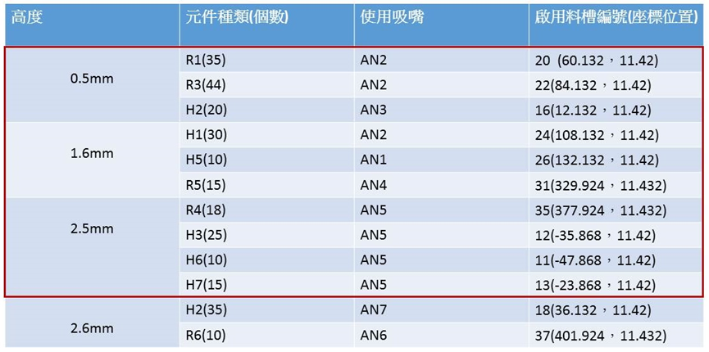
混合式基因演算法

Slide 70
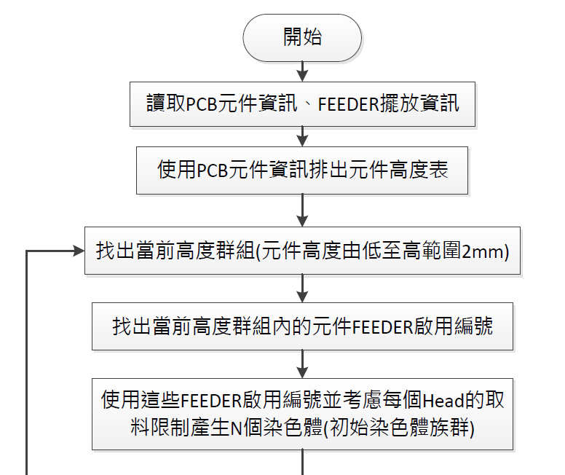
混合式基因演算法
(接下一頁)

Slide 71
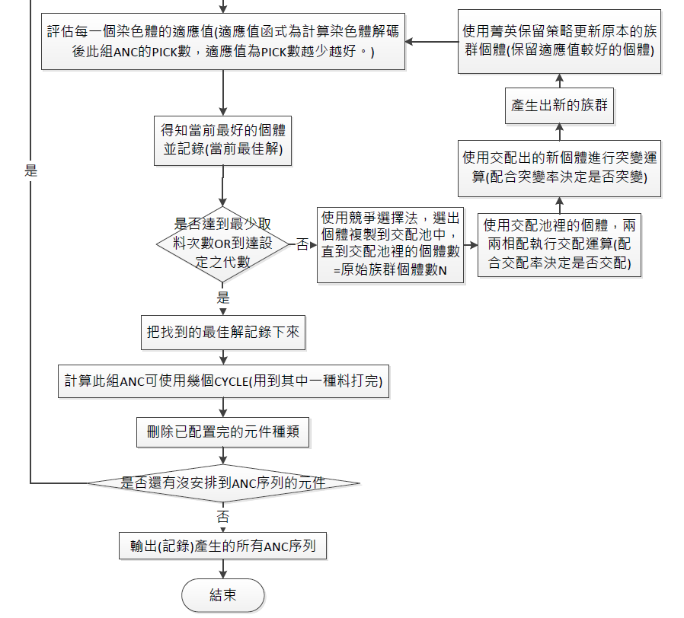
混合式基因演算法
Genetic Algorithm

Slide 72
混合式基因演算法
第一階段完成後，將會得到可完成PCB裝配的所有ANC序列與元件取料順序作為吸嘴配置問題之解。
Cycle | Head | Pick (取料順序) | Place (放置順序) | No (元件編號) | Feeder Slot (Slot編號) | ANC (使用吸嘴)
1 | 1 | 1 | ? | ? | 22 | AN2
1 | 2 | 1 | ? | ? | 24 | AN2
1 | 3 | 1 | ? | ? | 26 | AN1
1 | 4 | 2 | ? | ? | 12 | AN5
1 | 5 | 3 | ? | ? | 31 | AN4
1 | 6 | 2 | ? | ? | 16 | AN3
1 | 7 | 3 | ? | ? | 35 | AN5
1 | 8 | 2 | ? | ? | 20 | AN2
2 | 1 | 1 | ? | ? | 22 | AN2
2 | 2 | 1 | ? | ? | 24 | AN2
2 | 3 | 1 | ? | ? | 26 | AN1
2 | 4 | 2 | ? | ? | 12 | AN5
2 | 5 | 3 | ? | ? | 31 | AN4
2 | 6 | 2 | ? | ? | 16 | AN3
2 | 7 | 3 | ? | ? | 35 | AN5
2 | 8 | 2 | ? | ? | 20 | AN2
. . . | . . . | . . . | ? | ? | . . . | . . .

Slide 73
混合式基因演算法

Slide 74
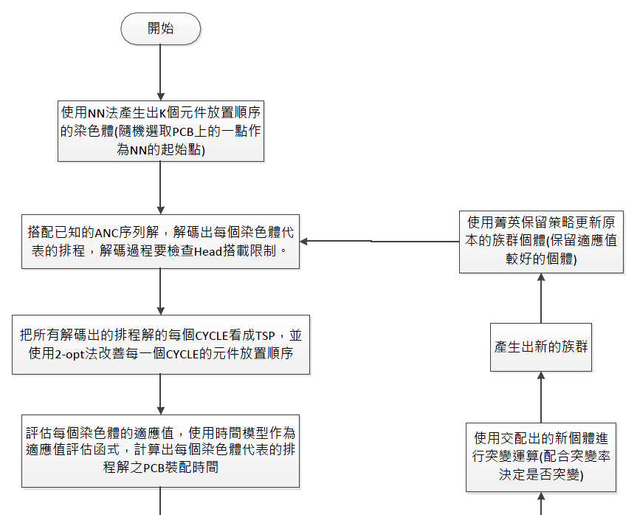
混合式基因演算法
產生元件搭載順序

Slide 75
混合式基因演算法
使用NN法產生K個元件排列順序(K=8)
(1)
(2)
(5)
(6)
(3)
(4)
(7)
(8)

Slide 76
混合式基因演算法

Slide 77
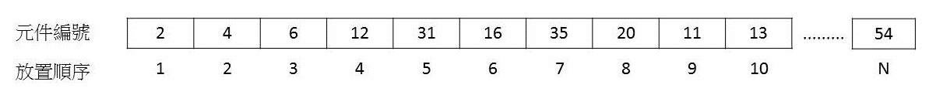
混合式基因演算法
在產生排程解時會從第一個元件開始排入排程解，此範例的第一個元件是2號元件，首先從已知的ANC序列解中的第1個CYCLE開始檢查是否有2號元件種類相對應的Feeder Slot編號，若沒有相應的Feeder Slot編號將跳過2號元件換下一個元件；即4號元件。
Cycle | Head | Pick (取料順序) | Place (放置順序) | No (元件編號) | Feeder Slot (Slot編號) | ANC (使用吸嘴)
1 | 1 | 1 | ? | ? | 22 | AN2
1 | 2 | 1 | ? | ? | 24 | AN2
1 | 3 | 1 | ? | ? | 26 | AN1
1 | 4 | 2 | ? | ? | 12 | AN5
1 | 5 | 3 | ? | ? | 31 | AN4
1 | 6 | 2 | ? | ? | 16 | AN3
1 | 7 | 3 | ? | ? | 35 | AN5
1 | 8 | 2 | ? | ? | 20 | AN2
2 | 1 | 1 | ? | ? | 22 | AN2
2 | 2 | 1 | ? | ? | 24 | AN2
2 | 3 | 1 | ? | ? | 26 | AN1
2 | 4 | 2 | ? | ? | 12 | AN5
2 | 5 | 3 | ? | ? | 31 | AN4
2 | 6 | 2 | ? | ? | 16 | AN3
2 | 7 | 3 | ? | ? | 35 | AN5
2 | 8 | 2 | ? | ? | 20 | AN2

Slide 78
混合式基因演算法
若有相應的Feeder Slot編號，將檢查該Feeder Slot對應到的Head搭載限制是否可以到達2號元件的放置位置，若2號元件的位置不符合該Head搭載限制將跳過2號元件換下一個元件。
Cycle | Head | Pick (取料順序) | Place (放置順序) | No (元件編號) | Feeder Slot (Slot編號) | ANC (使用吸嘴)
1 | 1 | 1 | ? | ? | 22 | AN2
1 | 2 | 1 | ? | ? | 24 | AN2
1 | 3 | 1 | ? | ? | 26 | AN1
1 | 4 | 2 | ? | ? | 12 | AN5
1 | 5 | 3 | ? | ? | 31 | AN4
1 | 6 | 2 | ? | ? | 16 | AN3
1 | 7 | 3 | ? | ? | 35 | AN5
1 | 8 | 2 | ? | ? | 20 | AN2
2 | 1 | 1 | ? | ? | 22 | AN2
2 | 2 | 1 | ? | ? | 24 | AN2
2 | 3 | 1 | ? | ? | 26 | AN1
2 | 4 | 2 | ? | ? | 12 | AN5
2 | 5 | 3 | ? | ? | 31 | AN4
2 | 6 | 2 | ? | ? | 16 | AN3
2 | 7 | 3 | ? | ? | 35 | AN5
2 | 8 | 2 | ? | ? | 20 | AN2

Slide 79
混合式基因演算法
若符合搭載限制，即可將2號元件排入排程解，並將放置順序設置為1。
Cycle | Head | Pick (取料順序) | Place (放置順序) | No (元件編號) | Feeder Slot (Slot編號) | ANC (使用吸嘴)
1 | 1 | 1 | 1 | 2 | 22 | AN2
1 | 2 | 1 | ? | ? | 24 | AN2
1 | 3 | 1 | ? | ? | 26 | AN1
1 | 4 | 2 | ? | ? | 12 | AN5
1 | 5 | 3 | ? | ? | 31 | AN4
1 | 6 | 2 | ? | ? | 16 | AN3
1 | 7 | 3 | ? | ? | 35 | AN5
1 | 8 | 2 | ? | ? | 20 | AN2
2 | 1 | 1 | ? | ? | 22 | AN2
2 | 2 | 1 | ? | ? | 24 | AN2
2 | 3 | 1 | ? | ? | 26 | AN1
2 | 4 | 2 | ? | ? | 12 | AN5
2 | 5 | 3 | ? | ? | 31 | AN4
2 | 6 | 2 | ? | ? | 16 | AN3
2 | 7 | 3 | ? | ? | 35 | AN5
2 | 8 | 2 | ? | ? | 20 | AN2

Slide 80
混合式基因演算法
之後將依循上述規則根據最鄰近搜尋法產生出的元件搭載順序，排出排程解第1個CYCLE的元件放置順序，已排入排程解中的元件將會從元件搭載順序中去除，每排完一個CYCLE後將會從頭檢查元件搭載順序排出下一個CYCLE的排程解。
Cycle | Head | Pick (取料順序) | Place (放置順序) | No (元件編號) | Feeder Slot (Slot編號) | ANC (使用吸嘴)
1 | 1 | 1 | 1 | 2 | 22 | AN2
1 | 2 | 1 | 2 | 4 | 24 | AN2
1 | 3 | 1 | 4 | 12 | 26 | AN1
1 | 4 | 2 | 5 | 31 | 12 | AN5
1 | 5 | 3 | 6 | 16 | 31 | AN4
1 | 6 | 2 | 3 | 6 | 16 | AN3
1 | 7 | 3 | 8 | 20 | 35 | AN5
1 | 8 | 2 | 7 | 35 | 20 | AN2
2 | 1 | 1 | ? | ? | 22 | AN2
2 | 2 | 1 | ? | ? | 24 | AN2
2 | 3 | 1 | ? | ? | 26 | AN1
2 | 4 | 2 | ? | ? | 12 | AN5
2 | 5 | 3 | ? | ? | 31 | AN4
2 | 6 | 2 | ? | ? | 16 | AN3
2 | 7 | 3 | ? | ? | 35 | AN5
2 | 8 | 2 | ? | ? | 20 | AN2

Slide 81
混合式基因演算法
依照上述規則產生出完整排程解
Cycle | Head | Pick (取料順序) | Place (放置順序) | No (元件編號) | Feeder Slot (Slot編號) | ANC (使用吸嘴)
1 | 1 | 1 | 1 | 2 | 22 | AN2
1 | 2 | 1 | 2 | 4 | 24 | AN2
1 | 3 | 1 | 4 | 12 | 26 | AN1
1 | 4 | 2 | 5 | 31 | 12 | AN5
1 | 5 | 3 | 6 | 16 | 31 | AN4
1 | 6 | 2 | 3 | 6 | 16 | AN3
1 | 7 | 3 | 8 | 20 | 35 | AN5
1 | 8 | 2 | 7 | 35 | 20 | AN2
2 | 1 | 1 | 1 | 11 | 22 | AN2
2 | 2 | 1 | 2 | 13 | 24 | AN2
2 | 3 | 1 | 5 | 27 | 26 | AN1
2 | 4 | 2 | 3 | 33 | 12 | AN5
2 | 5 | 3 | 7 | 45 | 31 | AN4
2 | 6 | 2 | 6 | 13 | 16 | AN3
2 | 7 | 3 | 4 | 22 | 35 | AN5
2 | 8 | 2 | 8 | 38 | 20 | AN2
. . . | . . . | . . . | . . . | . . . | . . . | . . .

Slide 82
混合式基因演算法

Slide 83
混合式基因演算法
產生完整排程解後，再把每一個pick and place work cycle看成一個旅行業務員問題，使用2-opt法做區域搜尋，將路徑中的兩點互換產生出數種不同的路徑，藉此找出更好的放置順序，改善原本的元件放置順序。
Cycle | Head | Pick (取料順序) | Place (放置順序) | No (元件編號) | Feeder Slot (Slot編號) | ANC (使用吸嘴)
1 | 1 | 1 | 1 | 2 | 22 | AN2
1 | 2 | 1 | 2 | 4 | 24 | AN2
1 | 3 | 1 | 4 | 12 | 26 | AN1
1 | 4 | 2 | 5 | 31 | 12 | AN5
1 | 5 | 3 | 6 | 16 | 31 | AN4
1 | 6 | 2 | 3 | 6 | 16 | AN3
1 | 7 | 3 | 8 | 20 | 35 | AN5
1 | 8 | 2 | 7 | 35 | 20 | AN2
. . . | . . . | . . . | . . . | . . . | . . . | . . .

Slide 84
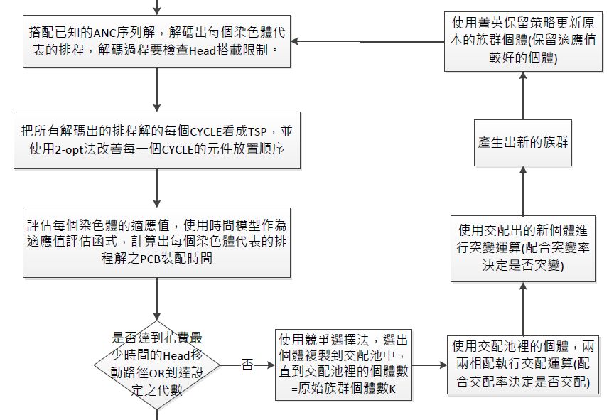
混合式基因演算法

Slide 85
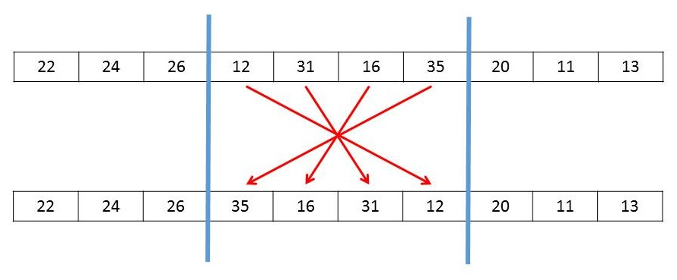
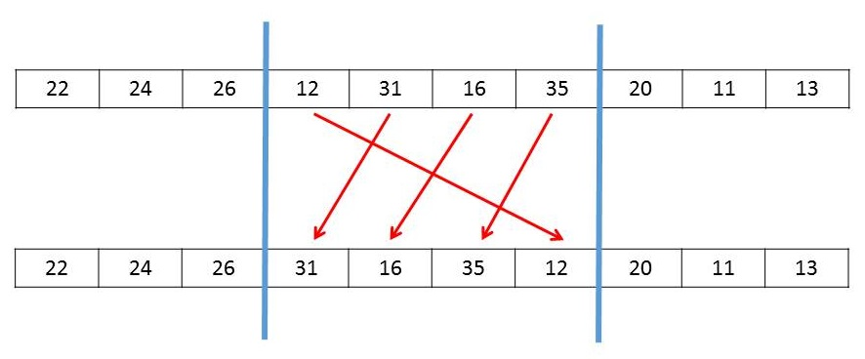
混合式基因演算法
基因演算法中的選擇、複製、交配運算皆與產生ANC序列時使用相同的方法，而在產生元件搭載順序時所使用的突變運算。
突變方法一
突變方法二

Slide 86
實驗與討論
將利用廠商提供的實際PCB資料進行實驗測試
PCB ID | Number of components | Number of component type | Number of nozzle | Number of enabled feeder
PCB_1 | 796 | 6 | 1 | 6
PCB_2 | 735 | 7 | 2 | 7
PCB_3 | 396 | 14 | 4 | 14
PCB_4 | 291 | 6 | 1 | 6
PCB_5 | 198 | 3 | 1 | 3
PCB_6 | 147 | 7 | 2 | 7
PCB_7 | 100 | 11 | 3 | 14
PCB_8 | 78 | 2 | 1 | 2
PCB_9 | 59 | 8 | 3 | 8
PCB_10 | 48 | 3 | 1 | 3

Slide 87
實驗與討論
在進行實驗時演算法各項參數的設定。
染色體數量 | 設定代數 | 交配率 | 突變率 | 元件高度容許值
100 | 3000 | 0.8 | 0.2 | 2mm

Slide 88
實驗與討論
第一項比較為完成一塊PCB裝配的總取料次數，在整個PCB裝配的過程中，取料作業是相當重要的一環，若能減少取料的次數，將可節省取料時所耗費的時間成本。
PCB ID | Total number of picks (times)
 | Onsite Engineer | Loh et al. [39] | Sun et al. [40] | Kanagaraj et al. [41] | Chen et al. [42] | Zhang et al. [43] | Our method
PCB_1 | 345 | 358 | 335 | 601 | 557 | 586 | 325*
PCB_2 | 455 | 442 | 428 | 585 | 594 | 588 | 413*
PCB_3 | 267 | 286 | 254 | 367 | 356 | 374 | 238*
PCB_4 | 152 | 215 | 198 | 235 | 232 | 228 | 151*
PCB_5 | 134 | 137 | 141 | 170 | 161 | 171 | 128*
PCB_6 | 80 | 82 | 91 | 119 | 122 | 115 | 66*
PCB_7 | 60* | 85 | 83 | 93 | 87 | 87 | 60*
PCB_8 | 59 | 58* | 63 | 67 | 61 | 65 | 58*
PCB_9 | 55 | 47 | 43 | 53 | 52 | 54 | 35*
PCB_10 | 19* | 26 | 34 | 35 | 34 | 39 | 19*

Slide 89
實驗與討論
第二項比較為取置頭的總移動距離，若能減少取置頭的移動距離，將可節省移動取置頭時所耗費的時間成本。
PCB ID | Total head movement distance (mm)
 | Onsite Engineer | Loh et al. [39] | Sun et al. [40] | Kanagaraj et al. [41] | Chen et al. [42] | Zhang et al. [43] | Our method
PCB_1 | 190415 | 214840 | 185643 | 217102 | 214007 | 217824 | 169691
PCB_2 | 98201 | 82474 | 74497 | 113480 | 115105 | 112546 | 67772
PCB_3 | 83275 | 92201 | 86887 | 126815 | 121632 | 138081 | 73889
PCB_4 | 68005 | 78085 | 76348.9 | 67400.9 | 67606.1 | 67422.9 | 66923
PCB_5 | 44827.4 | 52312.7 | 53045 | 48935.4 | 48629.5 | 50452.2 | 43351.2
PCB_6 | 20268.5 | 24712.7 | 26175 | 23234.4 | 22693.3 | 24074.8 | 19200.7
PCB_7 | 23997.5 | 34597.2 | 32089 | 29007.1 | 23741.7 | 33255.7 | 23674.6
PCB_8 | 9716.34 | 9033.89 | 9128.17 | 8986.48 | 8951.44 | 9362.49 | 8935.61
PCB_9 | 12378.1 | 18313.7 | 18153.7 | 17285.2 | 15513 | 18163.6 | 12225.5
PCB_10 | 12255.6 | 14539.5 | 14319.4 | 11945.8 | 11946.4 | 12700.8 | 11859.2

Slide 90
實驗與討論
第三項比較為完成一塊PCB裝配的總時間，若能減少PCB裝配所耗費的時間成本，可在進行大量生產時增加更多的產量。
。
PCB ID | Total PCB assembly time (s)
 | Onsite engineer | Loh et al. [39] | Sun et al. [40] | Kanagaraj et al. [41] | Chen et al. [42] | Zhang et al. [43] | Our method
PCB_1 | 553.289 | 622.377 | 619.504 | 677.866 | 659.701 | 675.152 | 538.654
PCB_2 | 1292.53 | 1346.26 | 1341.29 | 1658.94 | 1676.91 | 1663.76 | 1243.29
PCB_3 | 631.713 | 745.796 | 711.205 | 1278.01 | 1157.9 | 1298.3 | 615.54
PCB_4 | 203.853 | 239.662 | 230.19 | 660.545 | 645.079 | 658.863 | 203.025
PCB_5 | 141.368 | 157.177 | 159.091 | 161.512 | 158.853 | 163.367 | 140.783
PCB_6 | 251.964 | 281.621 | 307.634 | 344.778 | 343.124 | 345.683 | 249.42
PCB_7 | 168.727 | 245.167 | 236.143 | 291.864 | 257.51 | 298.508 | 161.204
PCB_8 | 140.505 | 138.234 | 141.839 | 143.838 | 138.734 | 143.88 | 137.946
PCB_9 | 109.435 | 133.457 | 132.342 | 173.749 | 147.372 | 157.458 | 102.875
PCB_10 | 34.2381 | 38.6468 | 40.1539 | 37.7527 | 36.3122 | 40.3129 | 33.5647

Slide 91
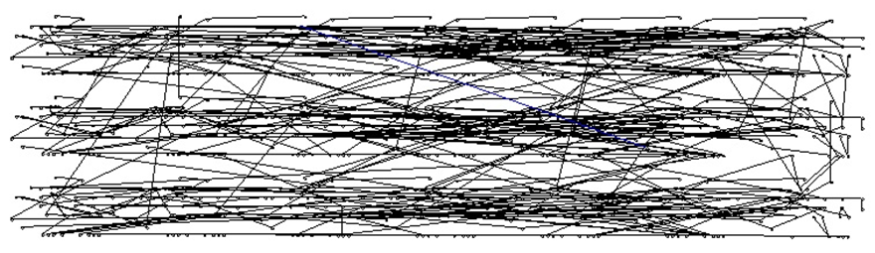
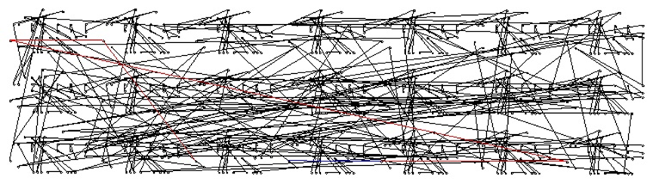
實驗與討論
工程師規劃之Head移動路徑
本研究提出方法之Head移動路徑

Slide 92
實驗與討論
動態模擬Head移動路徑
  比較工程師及我們的方法

Slide 93
結論
成功利用混和基因演算法解決貼片機工作排程優化問題
與其他方法做比較，不管在同時取料次數、取置頭的總移動距離、及完成PCB裝配的總時間均優於其他方法。
有效提升生產效能

Slide 94
結論
後續研究
  本研究機台在實際的運作情形上，會有需要搭載大型元件的需求，當要執行取料作業時若元件的外型較大，抓取該大型元件的取置頭兩側將佔用掉較大的空間，導致此取置頭左右兩側的取置頭因空間不足，不可再用來吸取其他元件，因此建議後續研究中可將此限制加入考慮。

Slide 95
結論
24
15
φ22
45
φ64
51.5

Slide 96
Thanks for your attention

